Slide 1
Игра-Бродилка с видом сверху
Панов Богдан 2 курс Яндекс Лицея
Курочкин Григорий 2 курс Яндекс Лицея

Slide 2
Введение
Идея проекта – создание игры-бродилки с видом сверху, целью персонажа в которой является подбор внутриигровых наград - монеток и избегание страшных опасностей – шипов при помощи библиотеки pygame

Slide 3
Описание реализации
При написании программного кода игры использовались технологии ООП – классы, что дает множество неоспоримых плюсов.
Для работы приложения на разных компьютерах предусмотрен лаунчер, написанный на pyQT, обеспечивающий выбор разрешения приложения из ограниченного списка вариантов.
Весь спектр возникнувших при разработке задач в последней версии был решен при использовании только библиотек sys, pygame и math. В промежуточных стадиях также были использованы библиотеки keyboard и mouse.
При разработке игры были применены такие технологии, как sprite и spritegroup, rotate и многие другие. Были созданы класс Entity.

Slide 4
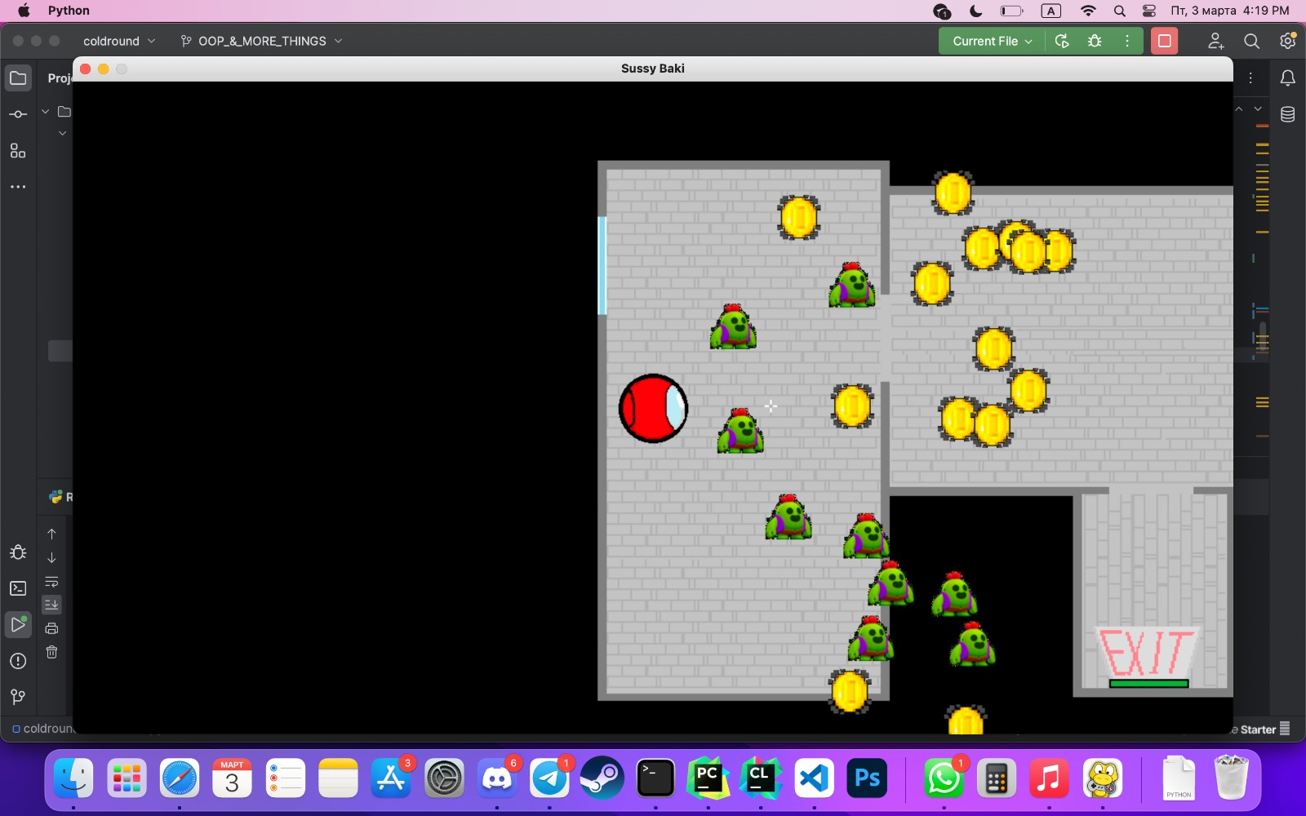

Slide 5
Заключение
Цели, поставленные в начале разработки, были достигнуты вполне, но есть еще куда стремится.
Среди перспективных направлений усовершенствований проекта:
Добавление новых игровых уровней
Расширение внутриигрового мира
Добавление новых анимаций и механик на уровни
Добавление мультиплеерного режима и батл-рояля
Добавление НИПов
Добавление готового проекта в стим

